Slide 1
자료구조
- 놀면 뭐하니 -

Slide 2
자료구조란?
자료구조 (naver.com)
자료구조는 컴퓨터에서 처리할 자료를 효율적으로 관리하고 구조화시키기 위한 학문. 즉, 자료를 효율적으로 사용하기 위해서 자료의 특성에 따라서 분류하여 구성하고 저장 및 처리하는 모든 작업을 의미.
이렇게 자료구조로 표현된 자료들을 이용하여 자료들을 처리하는 절차들의 모임을 알고리즘이라 할 수 있다

Slide 3
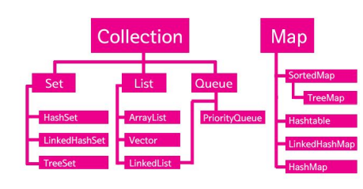
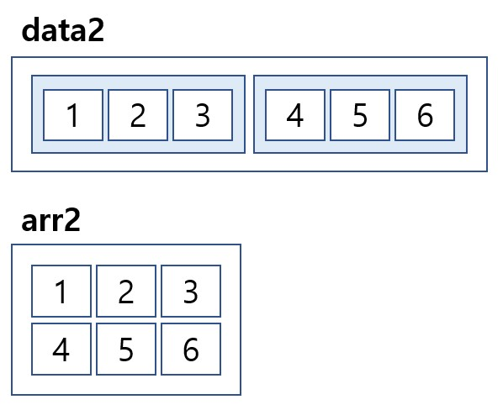
자료구조란?

Slide 4
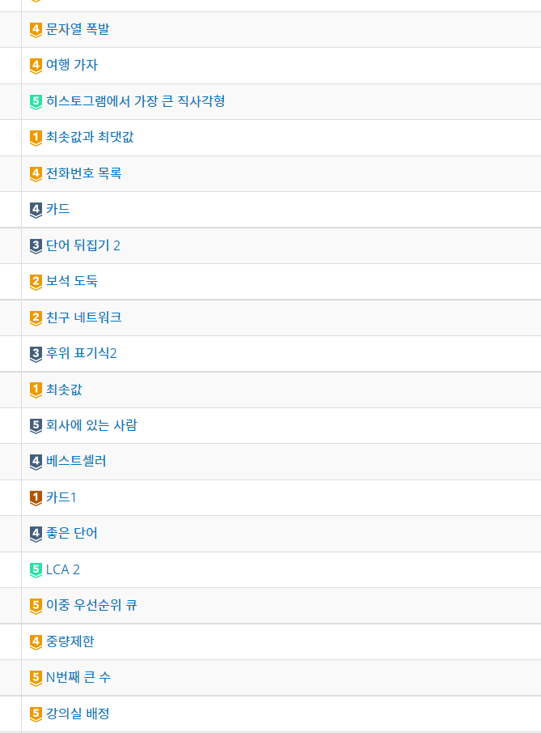
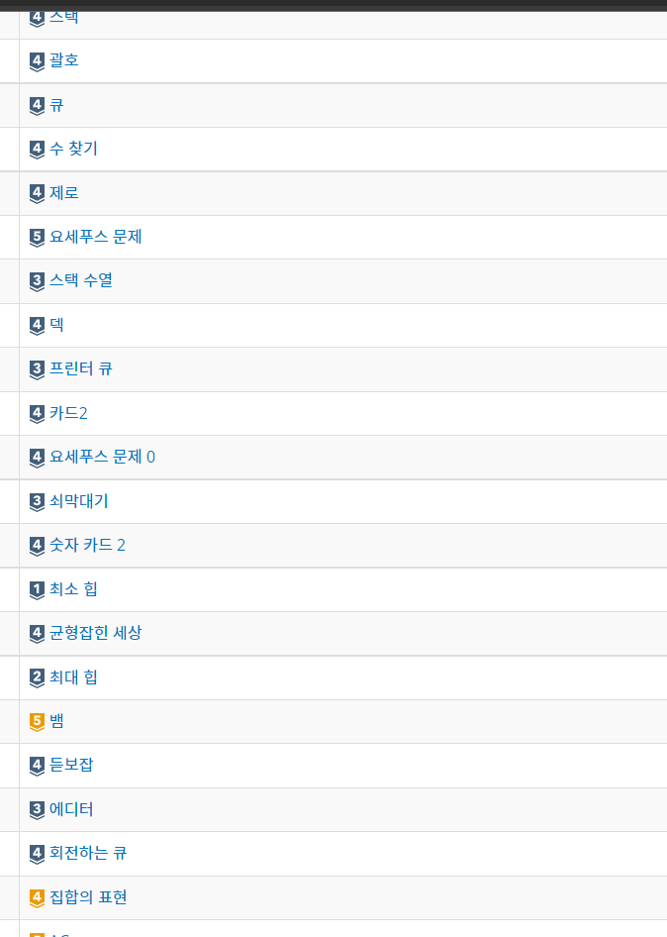
자료구조란?

Slide 5
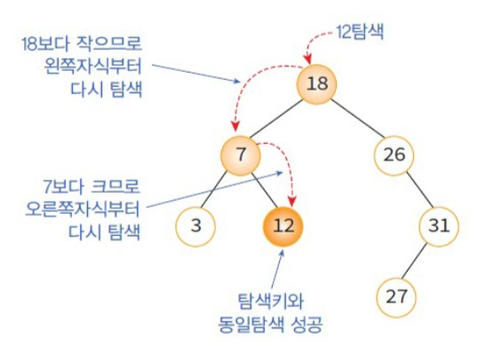
자료구조란?

Slide 6
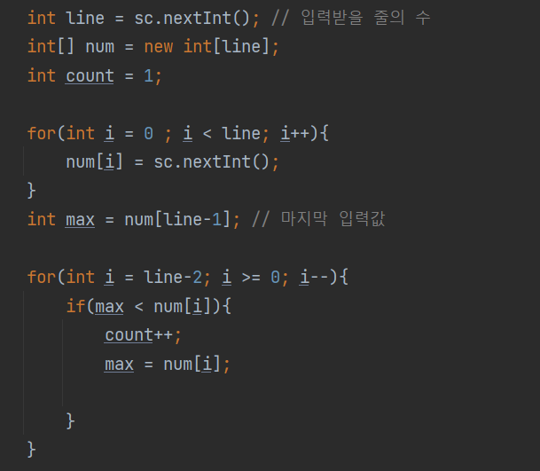
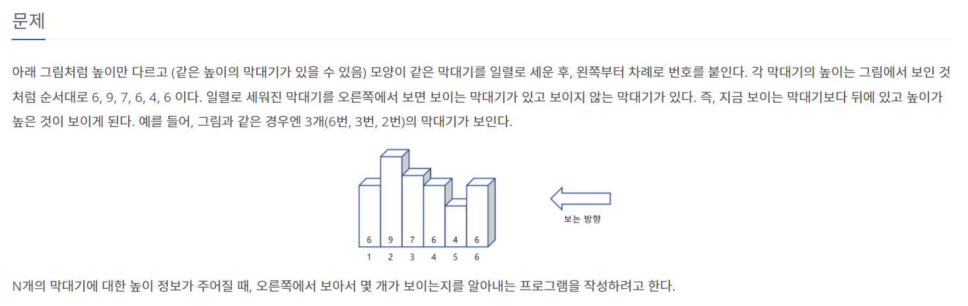
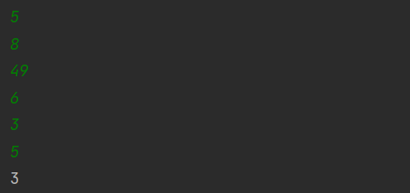
문제1 : 정렬문제 (머리예열문제)
https://www.acmicpc.net/problem/17608 (17608번 막대기)

Slide 7
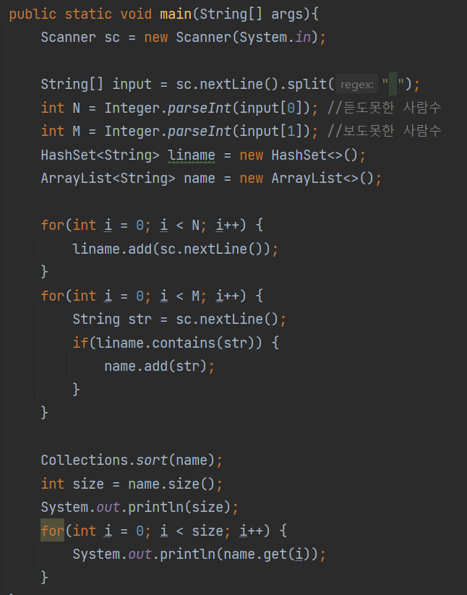
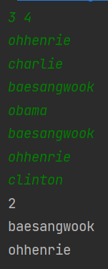
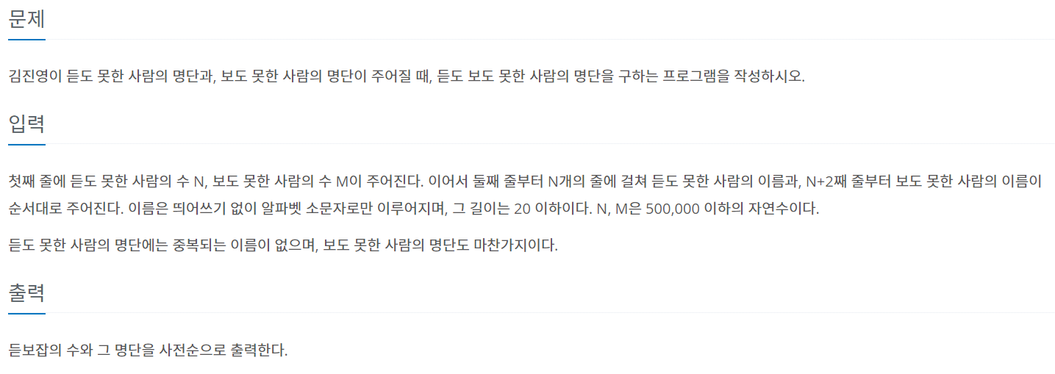
문제2 : 듣보잡
https://www.acmicpc.net/problem/1764 (1764번 듣보잡)

Slide 8
